Slide 1
Internship report week 5
Process monitoring and scheduling – Bui Hoang Dung

Slide 2
I. Background and Foreground processes
Background processes:
Tiến trình mà ngắt kết nối khỏi terminal và không thể giao tiếp với user. Nếu một background cần tương tác với người dùng thì nó sẽ dừng lại để đợi thiết lập phiên kết nối với user.
Foreground processes:
Tiến trình mà kết nối với terminal.

Slide 3
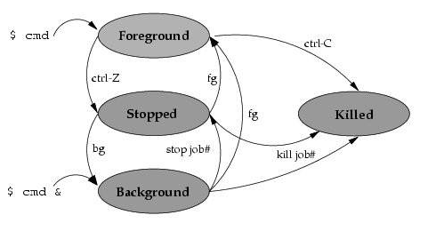
I. Background and Foreground processes
Mối quan hệ về các trạng thái của process

Slide 4
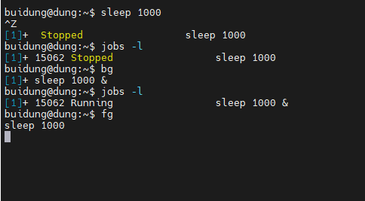
I. Background and Foreground processes

Slide 5
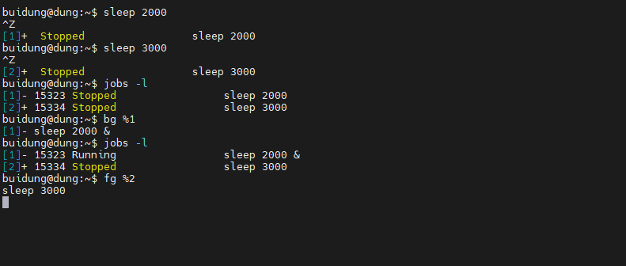
I. Background and Foreground processes

Slide 6
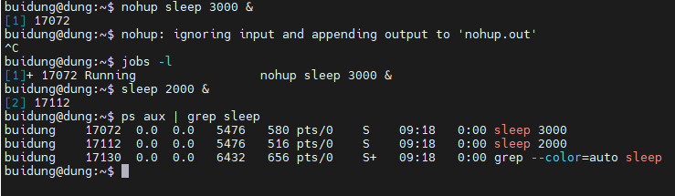

I. Background and Foreground processes
Trước khi tắt terminal
Sau khi tắt terminal

Slide 7
I. Background and Foreground processes
Usecase của nohup: Khi muốn đóng terminal đi hoặc logout khỏi terminal và vẫn muốn giữ cho các job đang chạy background vẫn hoạt động.
nohup: ngăn các processes nhận SIGHUP (signal hang up)
Notes:
SIGHUP là một tín hiệu được gửi đến tiến trình trong hệ thống Linux cho biết khi bất kỳ terminal điều khiển nào của nó bị đóng.

Slide 8
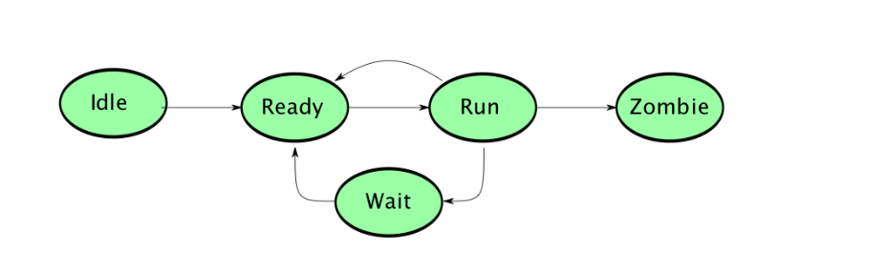
II. Process Management
1. Process lifecycle
Notes:
. Zombie: là một trạng thái của một process đã hoàn thành quá trình khởi chạy của mình nhưng chưa được dọn dẹp lại một cách toàn bộ, khi một process con dược hủy nó sẽ vào trạng thái zombie.
Idle: là quá trình

Slide 9
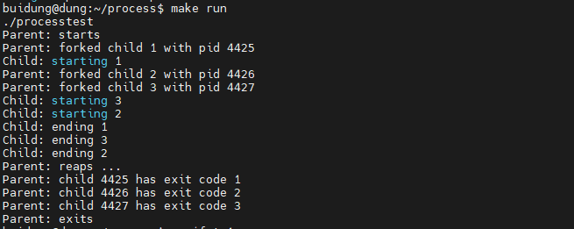
II. Process Management
1. Process lifecycle
Notes:
. Process Life Cycle (miami.edu)
Reaps là quá trình dọn dẹp các zombie process

Slide 10

II. Process Management
2. Process monitoring
ps command
Notes:
Psgrep là chỉ ra PID của một process

Slide 11
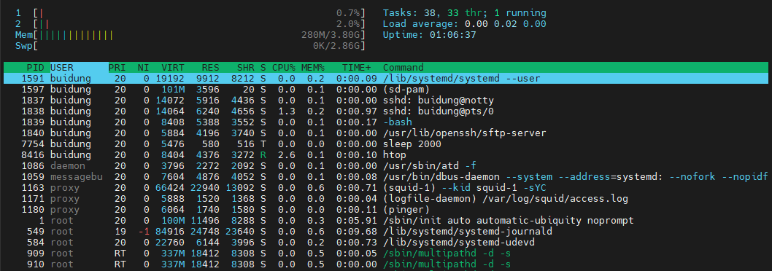
II. Process Management
2. Process monitoring
top, htop command
Notes:
A Beginner's Guide to htop – Setup, Commands, and Shortcuts (atomicobject.com)
CPU:
Blue: low priority processes.
Green: normal (user) processes.
Red: kernel processes.
Memory, swap:
Green: used memory pages.
Blue: buffer pages.
Yellow: cache pages.
There are three load average numbers listed, representing the one-minute average, five-minute average, and fifteen-minute average.
PID: process ID number.
USER: process owner.
PRI: process priority by the kernel.
NI: process priority reset by the user or root.
VIR: virtual memory the process is consuming.
RES: physical memory the process is consuming.
SHR: shared memory that the process is consuming.
S: current process state.
CPU%: percentage of CPU that the process is consuming.
MEM%: percentage of memory that the process is consuming.
TIME+: time measured in clock ticks since process execution started.
Command: name of the command that started the process
Understanding Linux CPU Load - when should you be worried? | Scout APM Blog

Slide 12
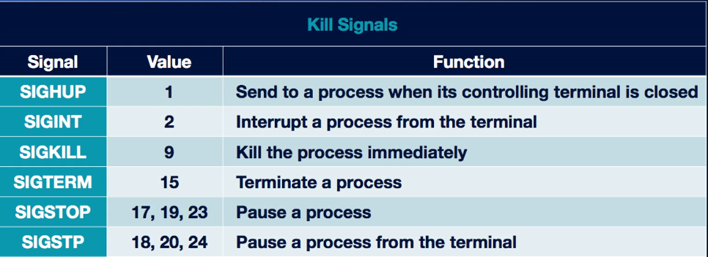
II. Process Management
2. Process monitoring
kill command: gửi các tín hiệu hủy, kết thúc chương trình đến một hay nhiều process

Slide 13
III. Cron
1. System crontab and user crontab
User crontab: crontab này chỉ được sử dụng đích danh cho user được gắn cùng, cho phép user đó được schedule các task mà sẽ được chạy dưới quyền của user đó. User có thể modify crontab file thông qua crontab command, user crontab sẽ được lưu trong thư mục /var/spool/cron/crontabs.
System-wide crontab: crontab này sẽ ảnh hưởng đến cả hệ thống, chỉ cho phép người quản trị mới được schedule task, thường được lưu trong /etc/crontab hoặc /etc/cron.d
-> Sự khác biệt đến từ quyền được gắn cho các task ở cả hai loại crontab

Slide 14
III. Cron
1. System crontab and user crontab
## sudo nano /etc/crontab
## sudo cat /var/log/syslog | grep cron
System-wide crontab

Slide 15
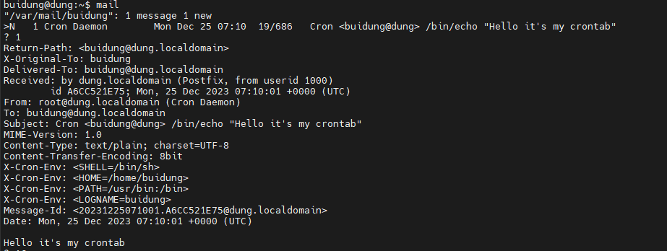
III. Cron
1. System crontab and user crontab
## sudo crontab –u buidung –e
User crontab

Slide 16
III. Cron
1. System crontab and user crontab
## sudo crontab –u buidung –e
User crontab

Slide 17
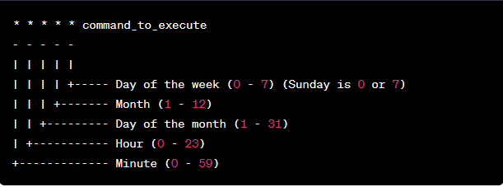
III. Cron
2. Crontab config:

Slide 18
III. Cron
2. Crontab config:
‘ * ’ : dấu * ở đây có nghĩa là tất cả giá trị được cho phép trong khoảng (VD * * * * * task: thực hiện task mỗi phút)
‘ - ’ : dấu - ở đây có nghĩa là định nghĩa cho crontab chạy task trong một khoảng giá trị nào đó (VD:
30 12 * * 1-5)
‘ , ‘ : dấu , ở đây có nghĩa là liệt kê các giá trị để crontab lặp lại việc chạy các task (VD: 5,10 * * * *)
‘/’: dấu / ở đây có nghĩa là khoảng các các giá trị để crontab thực hiện việc chạy các task
( VD: */5 * * * * )
- @yearly, @monthly, @weekly, @daily, @hourly, @reboot

Slide 19
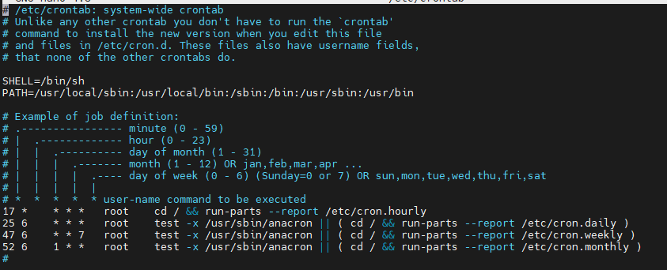
III. Cron
2. Crontab config:

Slide 20
III. Cron
2. Crontab command:
Options | Tác dụng
crontab –u | Định nghĩa user edit crontab file
crontab –l | Liệt kê nội dung của crontab file
crontab -r | Remove crontab file
crontab –e | Edit contab file

